Slide 1



Slide 2

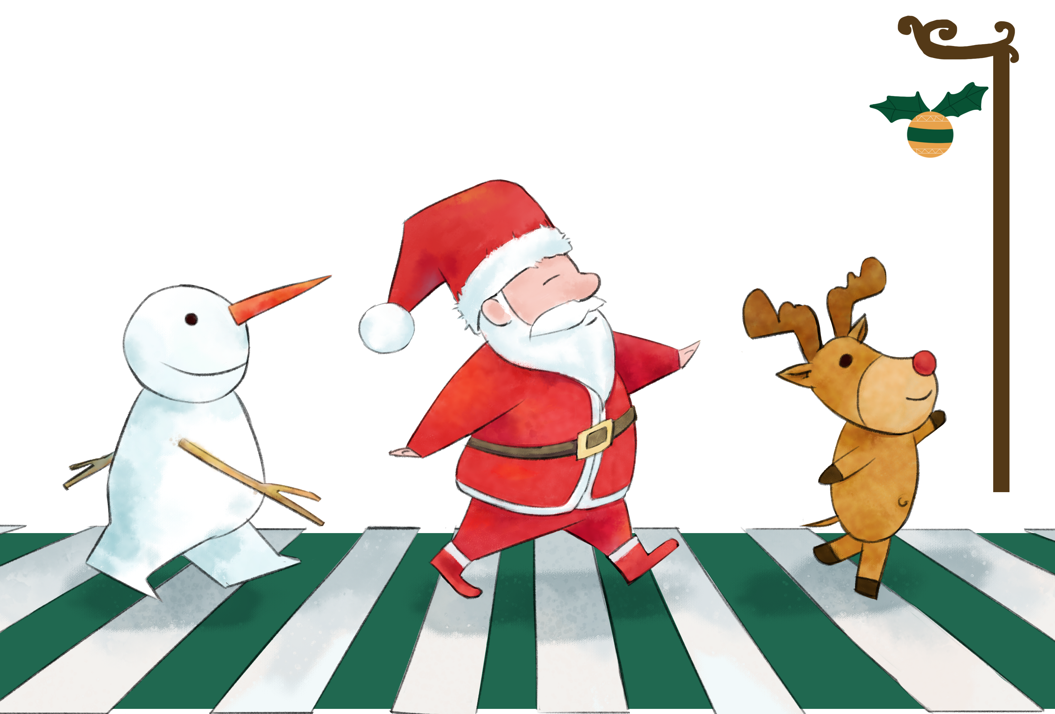

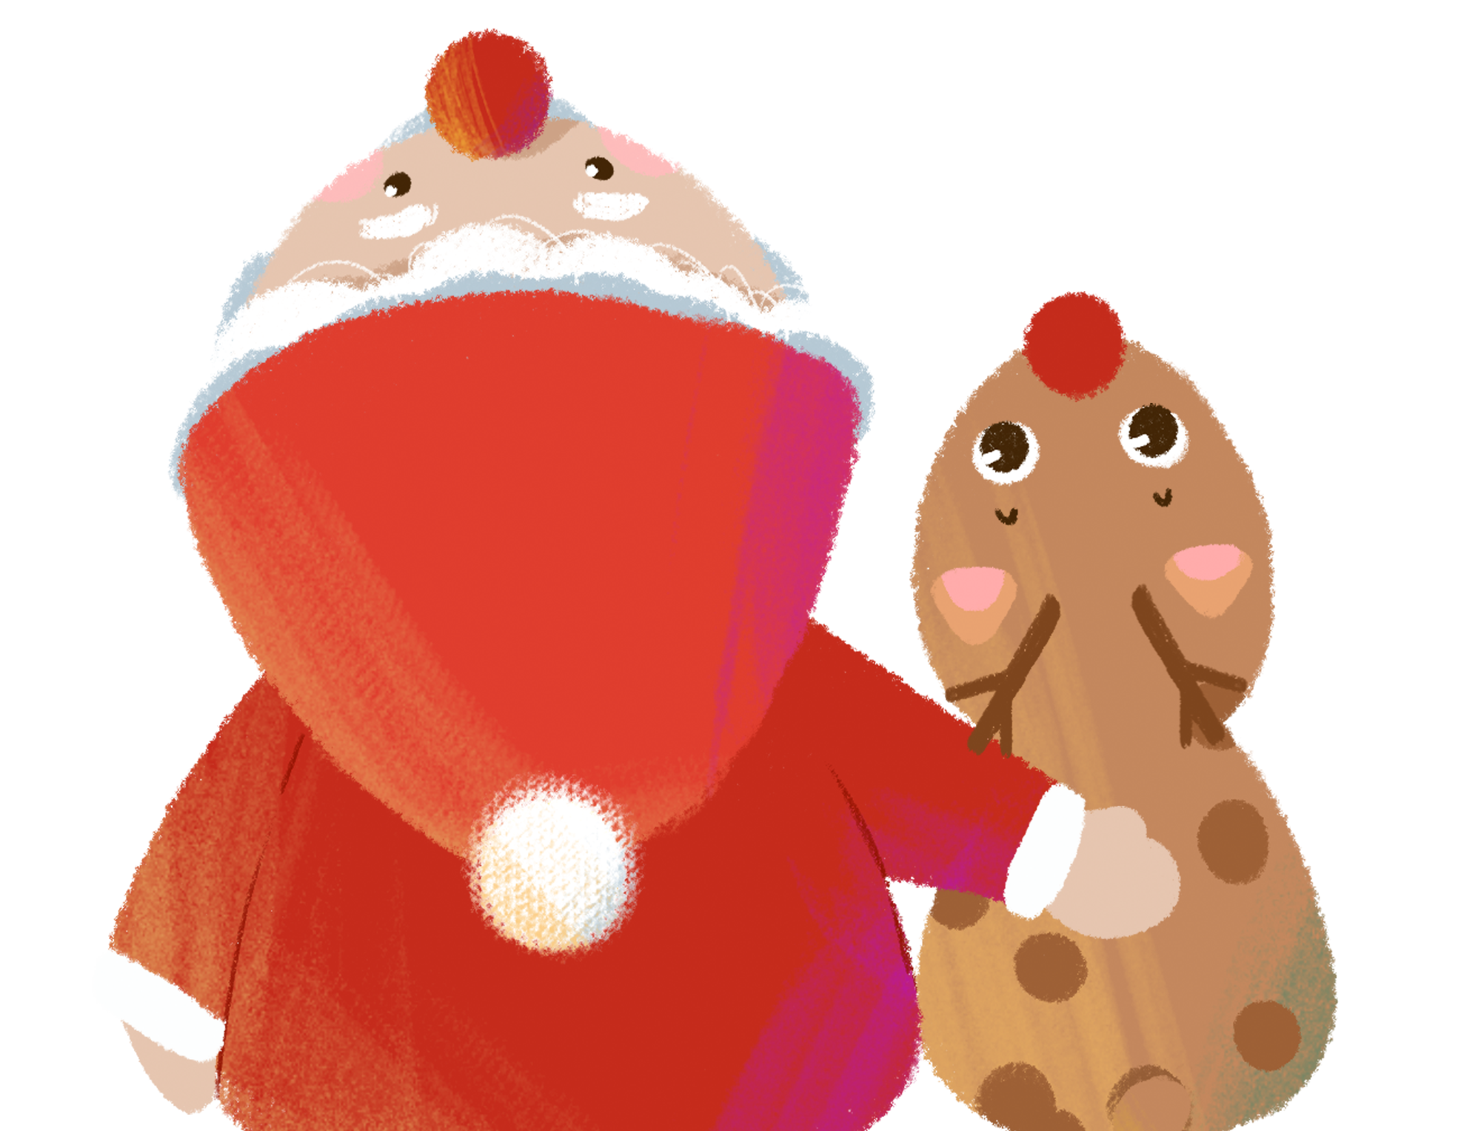

Slide 3


Slide 4


Slide 5

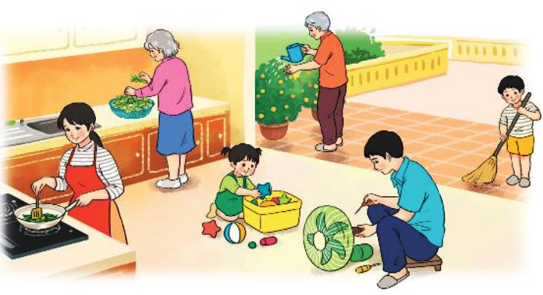
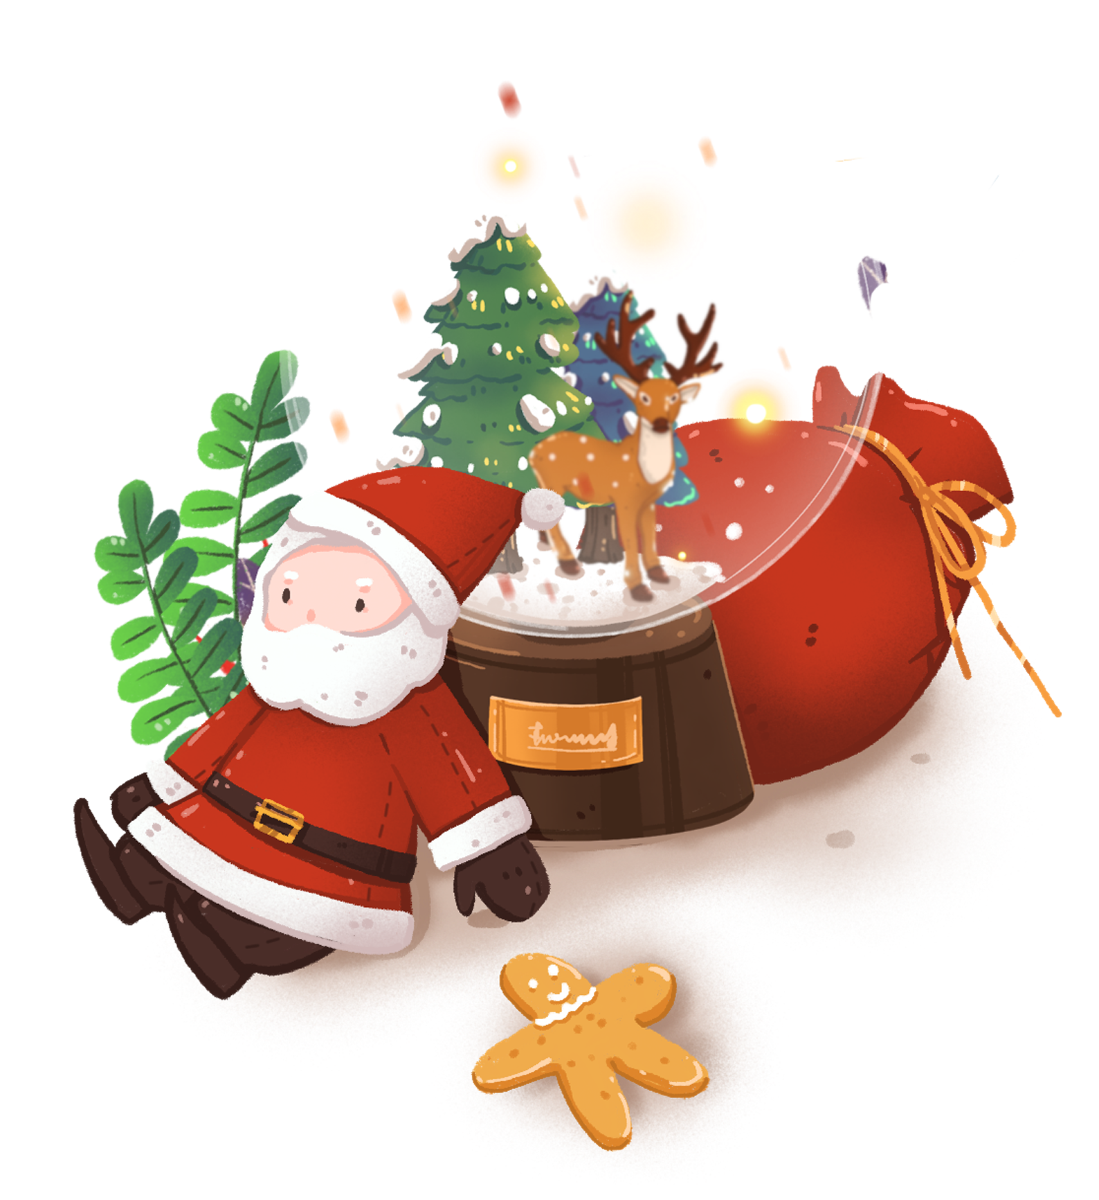
Dựa vào tranh, tìm từ ngữ:
Chỉ hoạt động
Chỉ sự vật

Slide 6
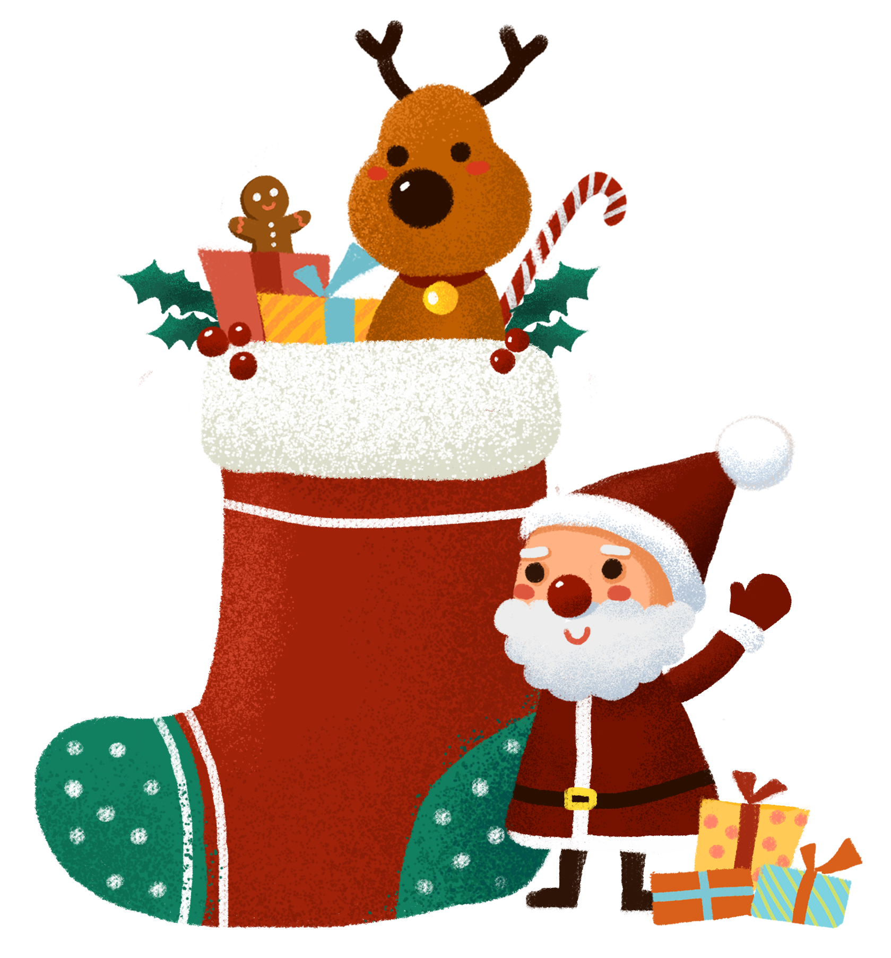

a) Chỉ sự vật:
- Chỉ người: ông, bà, bố, mẹ, anh trai, em gái
- Chỉ vật: bếp, nhà, sân, vườn, quạt, chổi, chảo, bình tưới, đồ chơi,…

Slide 7
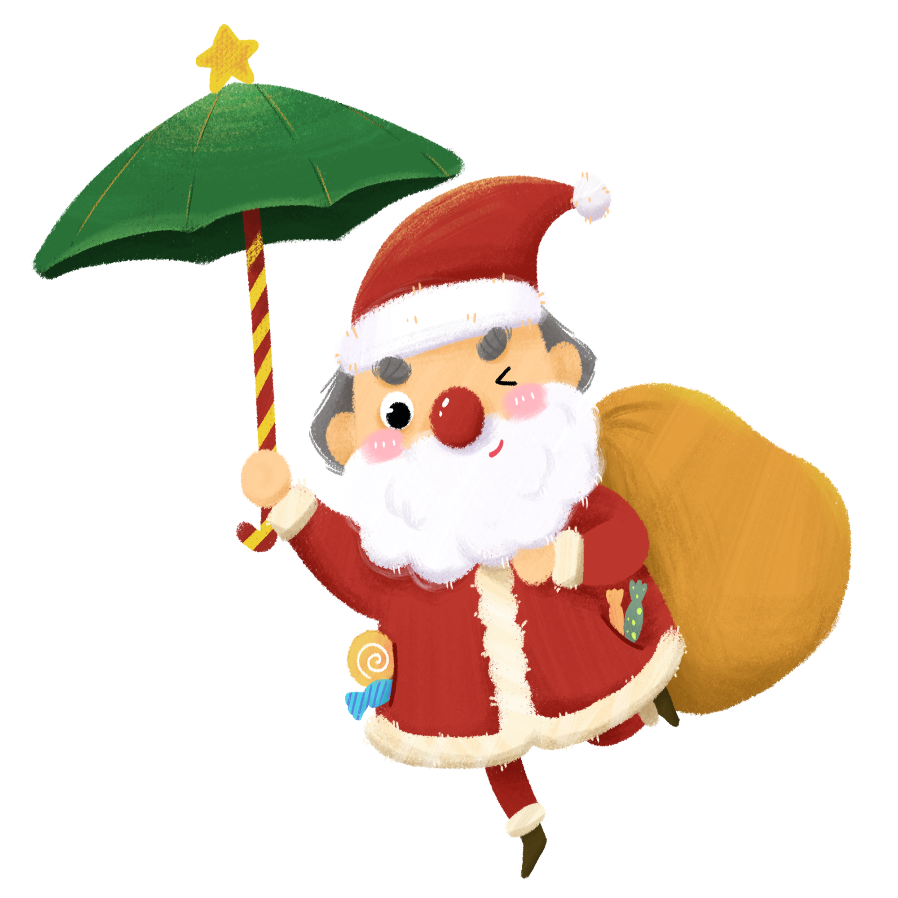

b) Chỉ hoạt động: tưới cây, nhặt rau, nấu ăn, quét sân, chơi đồ chơi, sửa quạt

Slide 8

Thế nào là từ chỉ sự vật?
Từ chỉ sự vật được biết đến là những danh từ dùng để chỉ về một sự vật cụ thể như con người, đồ vật, cây cối hay thậm chí là đơn vị, khái niệm, hiện tượng…

Slide 9
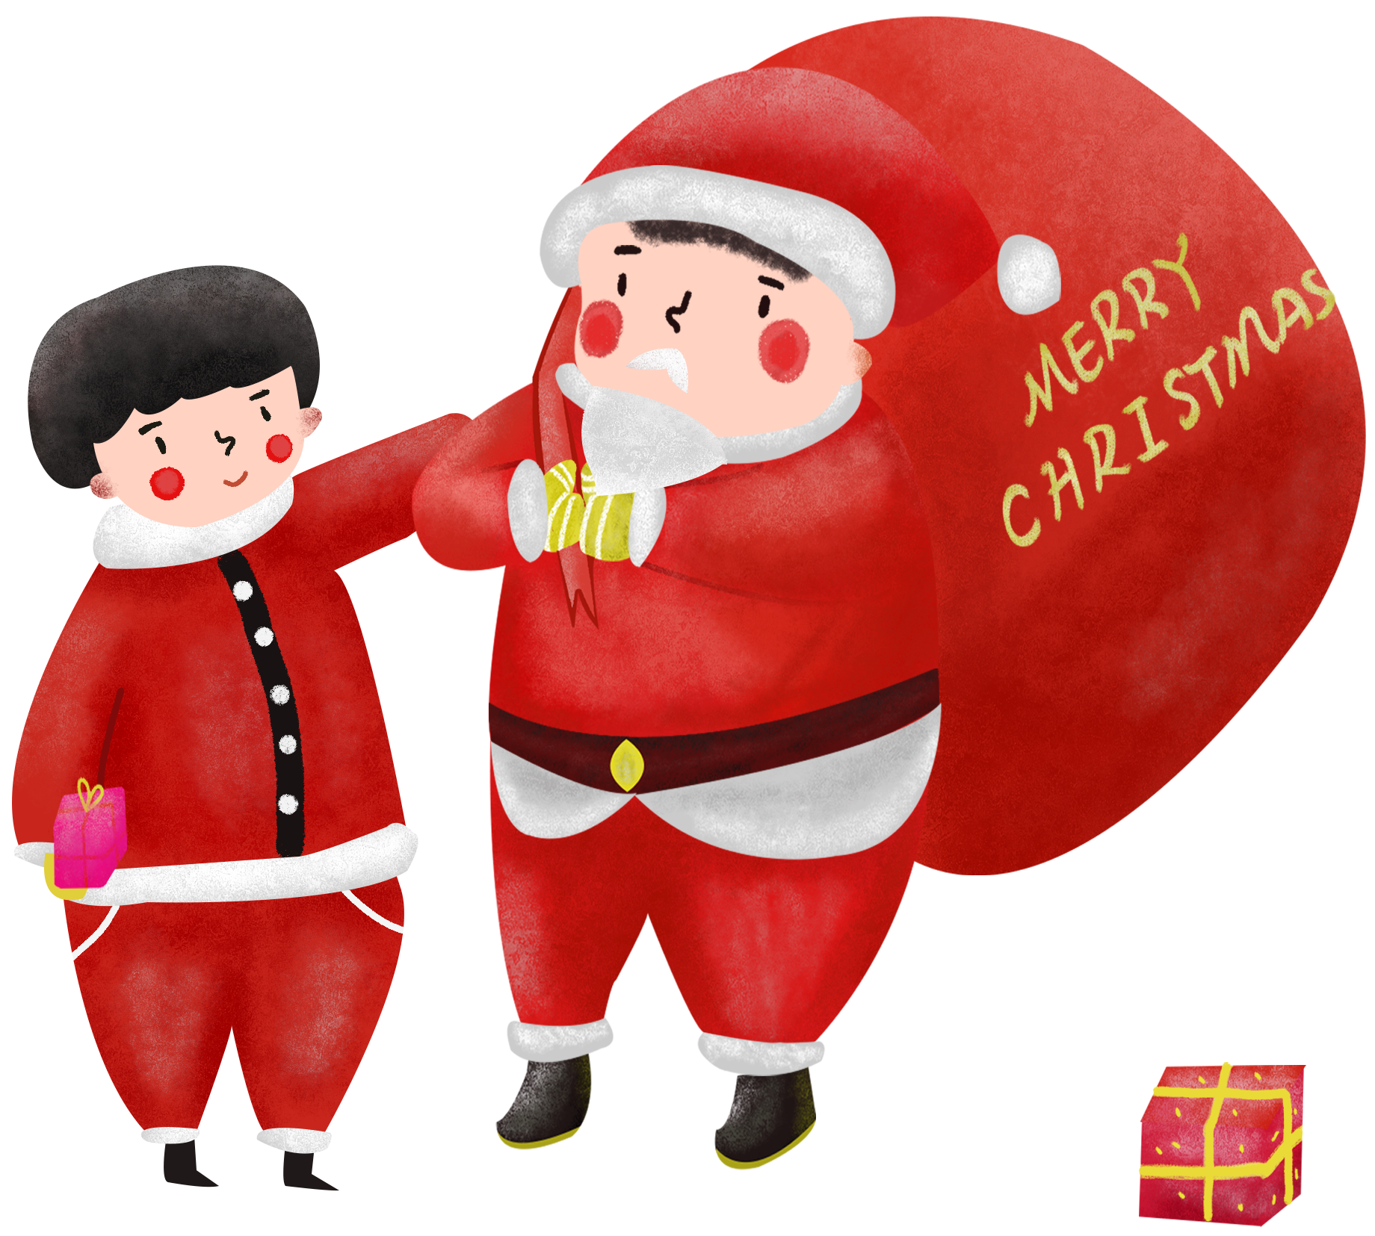
Thế nào là từ chỉ hoạt động?
Là những từ chỉ sự vận động của con người, con vật mà chúng ta có thể nhìn thấy được bên ngoài.

Slide 10

Tìm 3 từ ngữ chỉ hoạt động trong đoạn thơ dưới đây:
Mẹ may chiếc áo mới
Lại thêu một bông hoa
Anh cu Phương rất khoái
Khen: Mẹ giỏi hơn ba!
Khi ô tô hỏng máy
Mẹ chẳng sửa được cho
Ba nối dây cót lại
Xe chạy liền ro ro…
(Đặng Hấn)

Slide 11
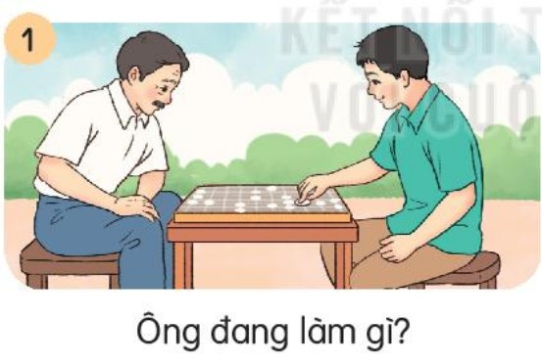
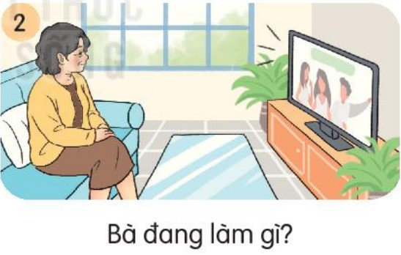
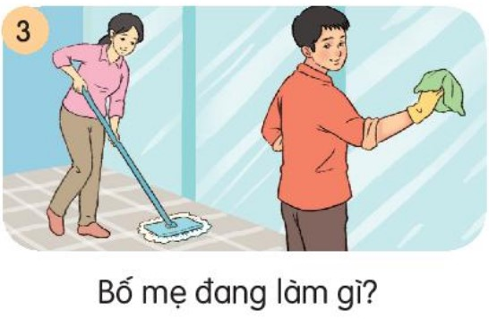
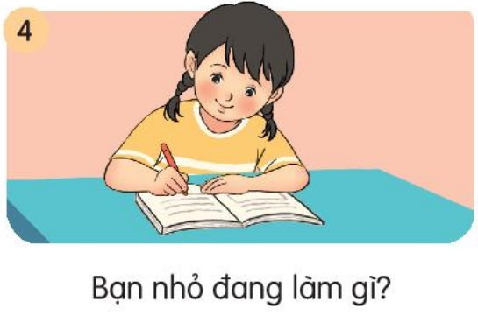
Quan sát tranh và trả lời câu hỏi
Ông đang đánh cờ.
Bà đang xem ti vi.
Bố mẹ đang lau dọn nhà cửa.
Bạn nhỏ đang học bài.

Slide 12

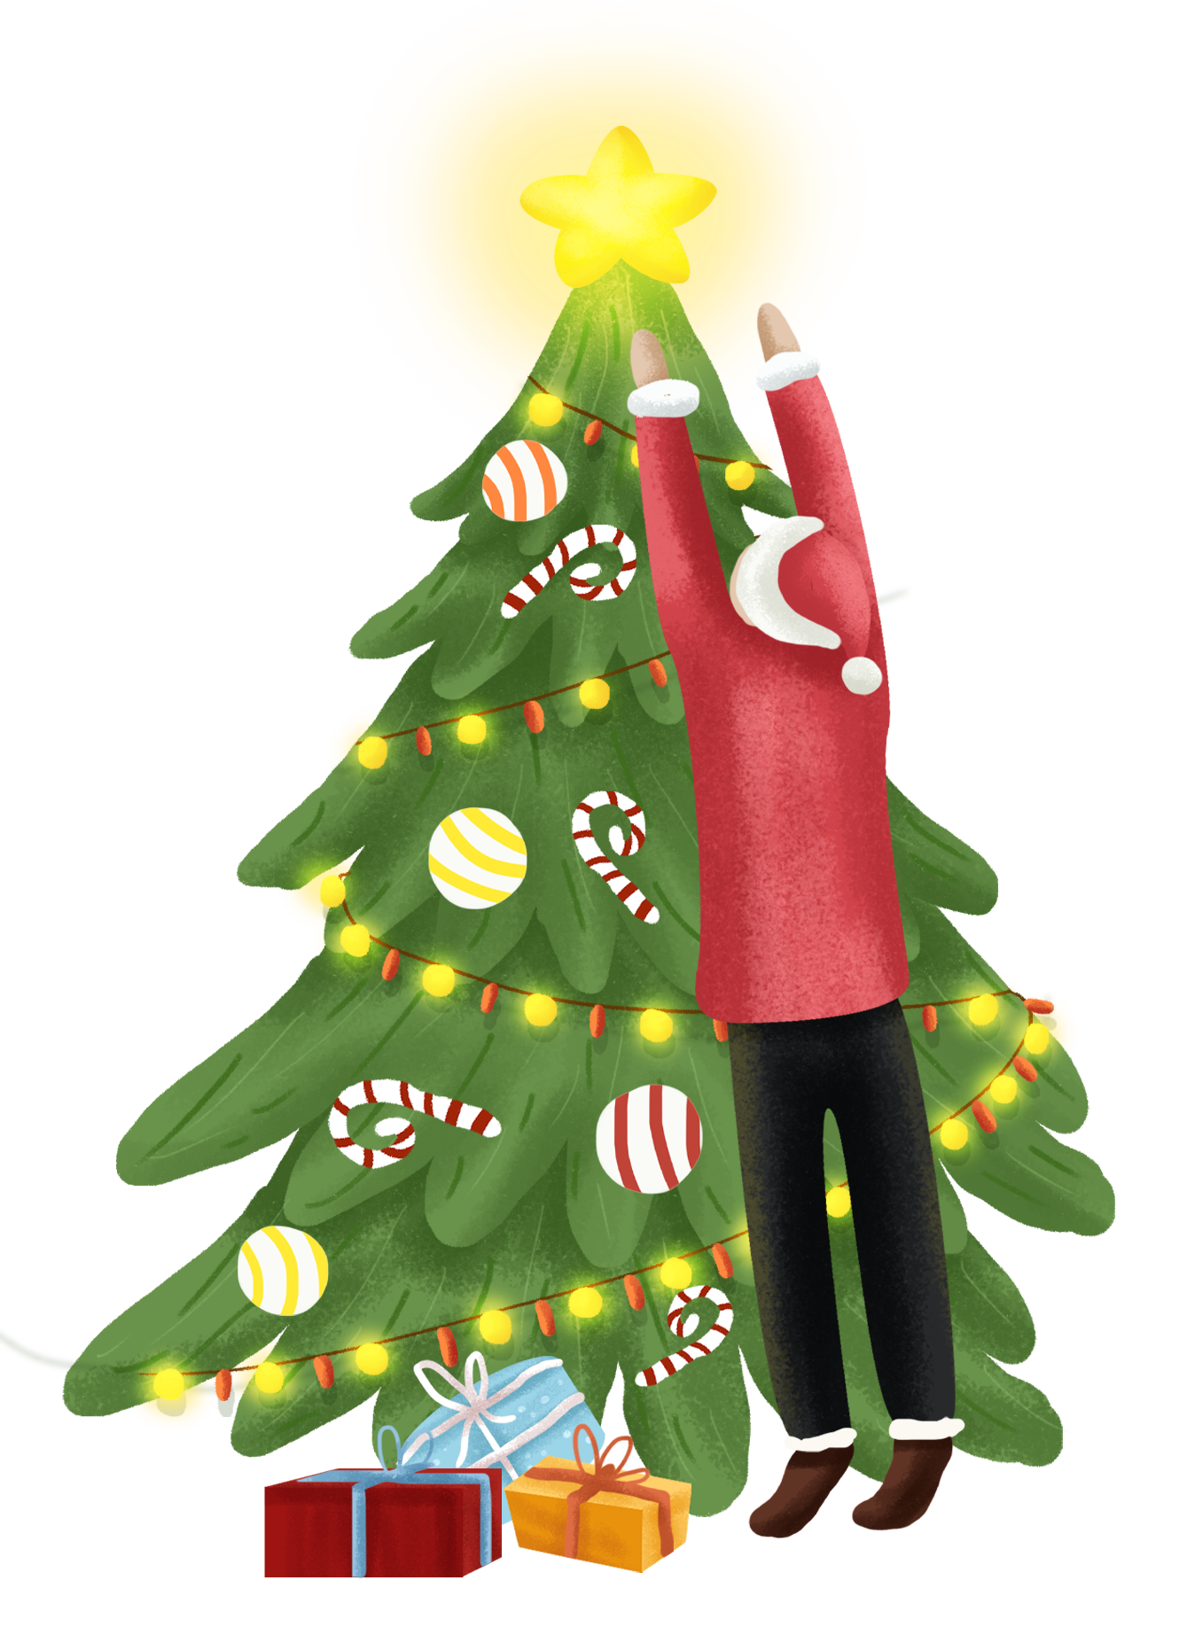
Ôn lại bài cũ
Chuẩn bị nội dung bài mới.

Slide 13


